Slide 1
TIẾNG VIỆT 1
Tập 1
Tuần 5
Bài 23: p – ph

Slide 2

KHỞI ĐỘNG

Slide 3


Slide 4





Bài 23: p – ph

Slide 5




Khám phá
5

Slide 6
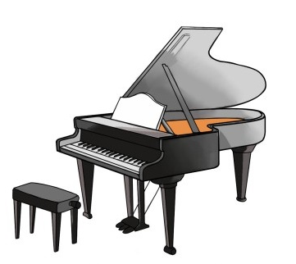
pi
p
i
pi a no
p
pờ - i - pi
1

Slide 7
phố
ph
ố
phố cổ
ph
phờ - ô - phô - sắc - phố
1

Slide 8

pi a nô
phố cổ
1

Slide 9


Slide 10
So sánh
p
ph

Slide 11
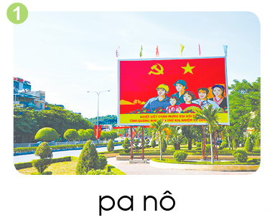
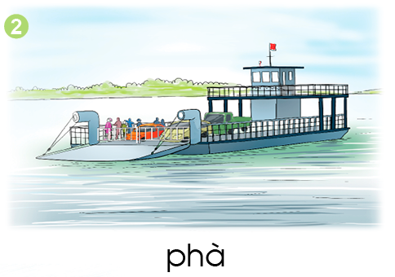
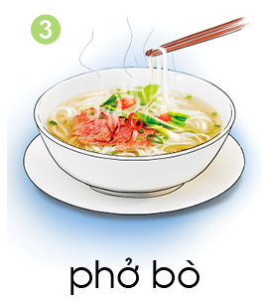
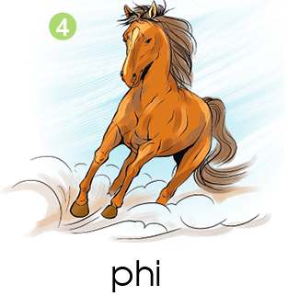

2. Tiếng nào có âm p, tiếng nào có âm ph?
cà phê

Slide 12
Tìm tiếng ngoài bài có âm:
p
ph

Slide 13
Tập đọc
5

Slide 14
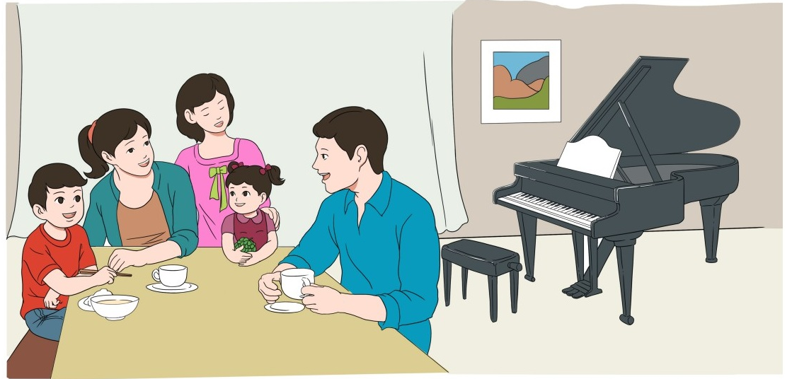
Nhà dì
Nhà dì Nga có pi a nô. Cả nhà Bi đi phố, ghé nhà dì, nghe pi a nô.
Dì Nga pha cà phê. Bố mẹ có cà phê, Bi có phở. Bé Li có na.

Slide 15




校园
安全
Thư giãn

Slide 16


Slide 17
Nhà dì
Nhà dì Nga có pi a nô. Cả nhà Bi đi phố, ghé nhà dì, nghe pi a nô.
Dì Nga pha cà phê. Bố mẹ có cà phê, Bi có phở. Bé Li có na.
pi a nô
đi phố
cà phê

Slide 18
Nhà dì
2
Nhà dì Nga có pi a nô. Cả nhà Bi đi phố, ghé nhà dì, nghe pi a nô.
Dì Nga pha cà phê. Bố mẹ có cà phê, Bi có phở. Bé Li có na.
1
3
4
5

Slide 19
Ghép đúng

Slide 20

Tập viết
1

Slide 22


Slide 23

VIẾT BẢNG CON

Slide 24
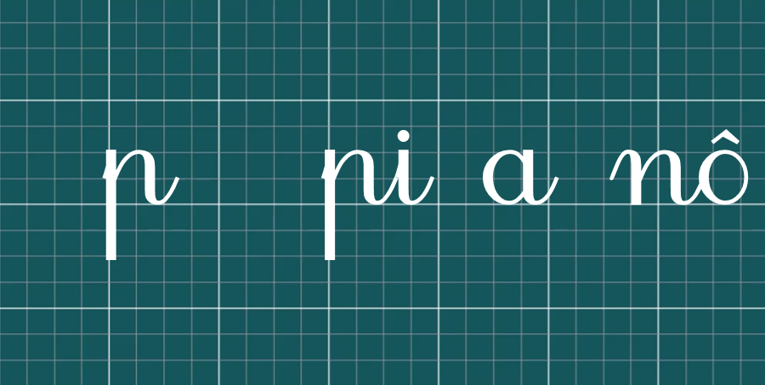
1

Slide 25
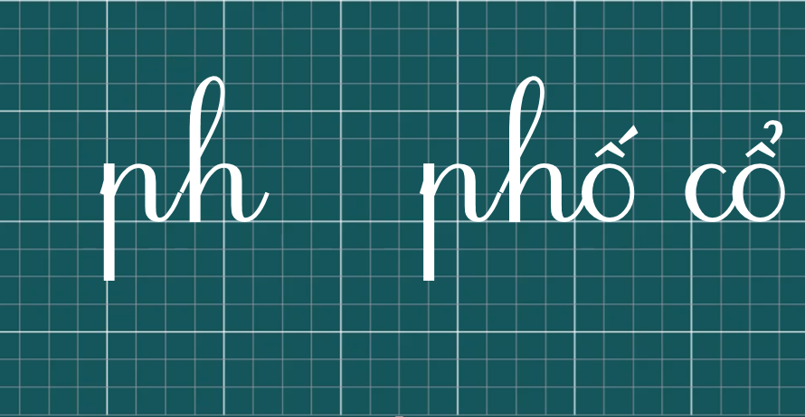
1

Slide 26
Hoc10 chúc các em học tốt!

